Slide 1
PSİKOLOJİK SAĞLAMLIK
Altındağ Rehberlik ve Araştırma Merkezi
Haziran 2020

Slide 2
Başlangıç …
Dünyada ve ülkemizde yaşanmakta olan pandemi süreci ile baş edebilmenin en temel kurallarından birinin de bireylerin ve dolayısı ile toplumun PSİKOLOJİK SAĞLAMLILIK düzeyini artırmak olduğunu bilinci ile hazırlamış olduğumuz bu sununun yetişkinlere ve dolaylı yoldan da gençlere ve çocuklara destek olmasını amaçlıyoruz.
Bu günlerde ve önümüzdeki süreçte yetişkinler olarak hepimizin yapması gereken kendi psikolojik sağlamlığımızı istendik düzeye çıkarmak ve çocuklarımızın, gençlerimizin ve toplumun psikolojik sağlamlık düzeylerini desteklemektir !

Slide 3
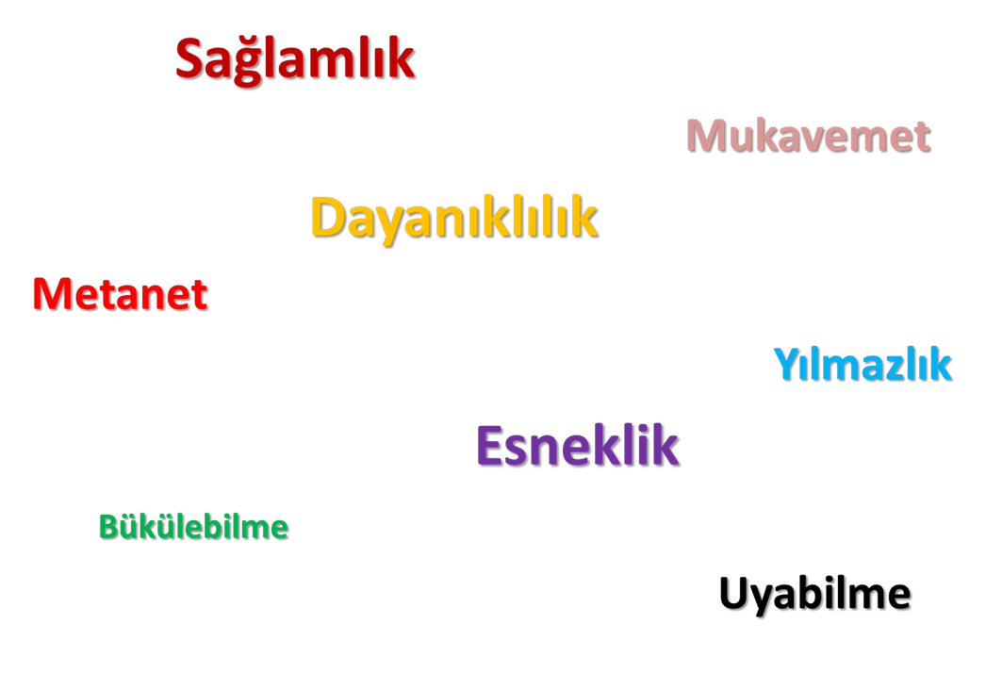
Psikolojik Sağlamlık Kavramı
Psikolojik sağlamlık esneklik, stresli durumlardan geri tepme ya da gerileme kapasitesi olarak algılanabileceği anlamına gelen Latin bir sözcükten “resilience”dan gelir.
Bireyin olumsuz durumlar ve stres karşısında kendini toparlama gücünü, stresten kurtulma yeteneklerini ifade eden bir kavram olarak kavramsallaştırılmaktadır (Smith, Dalen, Wiggins, Tooley, Christoper ve Bernard, 2008)
İşleyen sağlıklı sistemini zorlayıcı durumlarla karşılaşan veya travma oluşturma ihtimali olan olaylara maruz kalan bir kişinin, grubun veya topluluğun olumlu ruhsal sonuçlarla çıkmasına sebep olan GELİŞİMSEL SÜREÇ’tir.

Slide 4
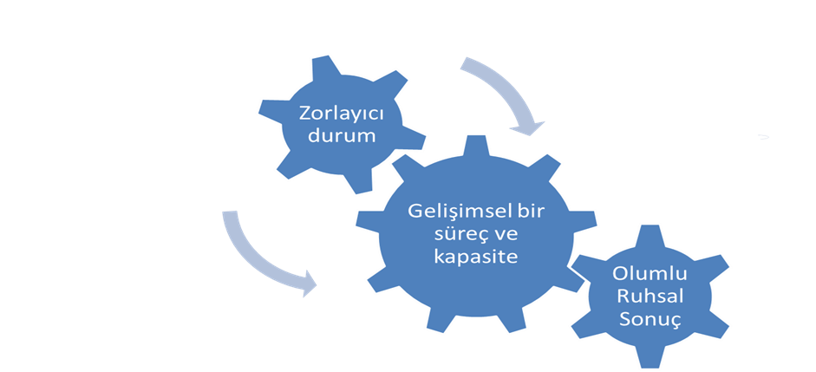
Önemli Noktalar…
Psikolojik Dayanıklılık; doğuştan gelen bir süper güç ya da İyi bir çevrenin armağanı değildir.
Kişisel özellikler, Çevresel ve Sosyal Etkenlerin bir bileşiminden oluşur.
Yalnızca kişinin değil ‘sistemin kapasitesidir’ Anlık sonuçlar verebilse de ‘anlık bir vaka değildir’ bir süreçtir.
Geliştirilebilir.
Dayanıklılığı azaltan risk faktörleri olduğu gibi arttıran ‘koruyucu etmenler’ de vardır.
Herkesin farklı güç noktaları ve zayıf yanları vardır. Bazen güçler zayıflıklara dönüşebilir.
Ruhsal Hastalıkların ‘Psikolojik Dayanıksızlıkla’ doğrudan bir ilişkisi yoktur. Bazen gruptaki en dayanıklı insanlar ruhsal bulgu verir. Ancak psikolojik dayanıklılık en önemli tedavi dayanaklarından birisi olabilir.

Slide 5
Psikolojik Olarak Sağlam Birey Kimdir?
Bireyin eğer psikolojik sağlamlığı yüksek ise iç ve dış stres yaratan durumlara karşı daha esnek, kendine güvenli ve psikolojik uyumu yüksektir. Oysaki psikolojik sağlamlığı düşük bireyler, stresli durumlarla karşılaştığında uyumsuz davranışlar sergilerler.
Araştırmacılar psikolojik olarak sağlam olan bireylerden oluşan üç farklı grup tanımlamışlardır;
1. Grup olağanüstü durumların üstesinden gelen ve hayatındaki olumsuzlukları beklenenden daha iyi şekilde halleden yüksek riskli gruplardan oluşmaktadır.
2. Grup boşanma, ölüm gibi bireysel stresler yaşasa bile kendisini bu deneyimlere uyum sağlayabilen gruptur.
3. Grup erken çocukluk döneminde olumsuz yaşantılara maruz kalsa bile bu gibi travmatik deneyimlerden kurtulan bireyleri içerir.

Slide 6
Psikolojik Sağlamlığı Etkileyen Koruyucu ve Risk Faktörleri
Risk, psikolojik sağlamlığın oluşabilmesi için bir önkoşuldur.
Risk; negatif bir sonuç görülme olasılığını artıran bir ya da daha fazla faktörün ya da etkinin varlığı ; bir başka deyişle, bir problemin oluşma, devam etme ya da daha kötüye gitme olasılığını artıran herhangi bir olay, durum ya da deneyim anlamına gelmektedir.
Koruyucu faktörler ise risklerin ve kötü koşulların olumsuz etkilerini azaltan ya da ortadan kaldıran faktörlerdir.
Söz edilen faktörlere bakıldığında, bireysel, ailesel veya çevresel bir özellik olumluysa, bireyin sağlıklı gelişimine katkıda bulunduğu ve psikolojik sağlamlık düzeyini artırdığı görülmektedir. Buna karşın söz edilen faktörler bireyi olumsuz etkilediğinde, ruhsal sağlığı bozulmakta ve psikolojik sağlamlığı azalmakta ya da yok olmaktadır.

Slide 7
Konuyla ilgili yapılan erken dönem araştırmaları belli risklere maruz kalıp bunlarla sağlıklı baş edebilen bireylerde a mizaç benzeri (trait-like) bir özelliğin olduğunu rapor etse de günümüzde yapılan açıklayıcı çalışmaların birçoğu bu düşünceyi reddetmektedir.
Modern çalışmalar risk, travma veya olumsuz yaşantılarla sağlıklı baş edebilen bireylerin bazı içsel (problem çözme, iyimserlik, empati, esneklik, mizah, olumlu düşünme, otonomi) ve dışsal (eğitim-sağlık fırsatı, akran-öğretmen-aile desteği) özelliklere sahip olduğunu belirtmektedir.
Sonuç olarak Masten’in (2014) ordinary magic (sıradan mucize) ismini verdiği psikolojik sağlamlık kapasitesi, yeterli gelişimsel destek verildiğinde herkeste gelişme eğilimindedir.

Slide 8
Bireysel Risk Faktörleri
Fetal alkol/ilaç kullanımı, madde kullanımı, akademik başarısızlık, prematüre doğum, adölesan gebelik, geçimsiz bir mizaca ya da utangaç bir kişiliğe sahip olma, düşük IQ seviyesi, kronik ya da ruhsal bir hastalık, etnik bir gruba mensup olma
Bireysel Koruyucu Faktörler
Olumlu Duygular -Sosyal yeterlik-Karakter güçleri(umut, şükran,azim, cesaret, mizah,nezaket,adil olma)-Problem çözme becerileri-İyimserlik,Yüksek beklentilere sahip olma

Slide 9
Ailesel Risk Faktörleri
En az dört çocuklu kalabalık aileye sahip olma, iki çocuk arasındaki sürenin 2 yıldan az olması, ruhsal/kronik bir hastalığı olan anne babaya sahip olma, madde kullanan ya da suç işlemiş ebeveyne sahip olma, evlat edinilme, ebeveynlerin boşanması, ölümü ya da tek ebeveyne sahip olma, ailesel şiddete maruz kalma gibi faktörlerdir.
Ailesel Koruyucu Faktörler
Etkili Ebeveynlik, olumlu ebeveyn çocuk ilişkisi, çocukların geleceği için ailenin olumlu beklentiler kurması, aileyle birlikte yaşama, iyi eğitimli anne ve babaya sahip olma gibi özelliklerdir.

Slide 10
Çevresel Risk Faktörleri
Düşük sosyo-ekonomik durum,fiziksel ve cinsel yönden suistimal,yoksulluk,evsizlik,çocuk ihmali,yetersiz beslenme,olumsuz akran desteği, toplumsal şiddete maruz kalma gibi faktörlerdir.
Çevresel Koruyucu Faktörler
Güvenli çevre - Toplumsal Duyarlılık- Kültürel uygulamalar-Spor, kültür ve sanat olanakları -Sağlık kuruluşlarının desteği-Destekleyici yetişkinlerin varlığı-Olumlu okul ilişkileri-olumlu arkadaş desteği -olumlu bir rol modelinin olması

Slide 11
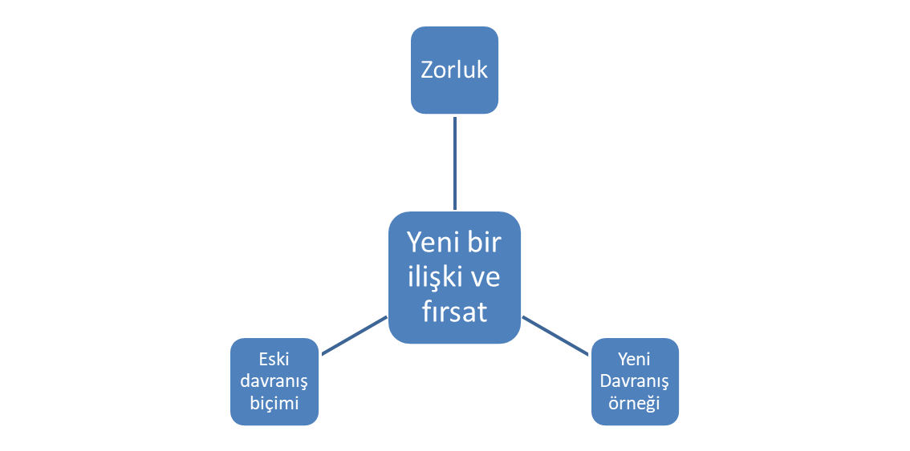
Dönüm Noktaları
Geçmiş olumsuz seçenekler yerine olumlu yapısal bir değişiklik yapma fırsatı gelen anlar ve sonrasındaki süreç

Slide 12
Zorlayıcı Durumlar…
Günlük yaşamda sürüp giden…
Okul Stresi Sınavlar Yeni ortamlara girmek Maddi zorluklar Yaşadığı çevrede ortamın kötü olması Taşınmalar Ayrılıklar Yeterince aile, arkadaş desteği olmaması Kaldığı yerle ilgili sorunlar Yaşadığı evin fiziksel koşulları Arkadaşlarla yaşanan sorunlar Aile ile çatışmalar
Beklenmeyen, aniden gelişen…
Ciddi Hastalıklar Sevdiği birisinin hastalığı, ölümü Savaşlar Kazalar Doğal afetler Göçler…

Slide 13
İçe Bakış…
Toparlanıp hayatları daha iyi gidenlerin farkı neydi? Süper güçleri mi vardı?
Bazı insanlar problemlerine rağmen mutlu olabiliyor iken bazıları neden yapamıyor?
Neden strese karşı bazıları daha dayanıksız/dayanıklı?
Başka çocukların hiçbir şeyi yok iken benim çocuğum her şeye sahip ama neden benim ki dayanıksız, o çocuk güçlükler karşısında daha sağlam…

Slide 14
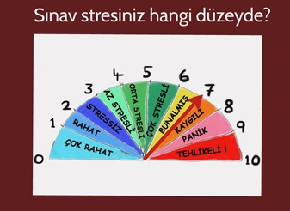
***Çünkü herkesin dayanıklılıkla ilgili kapasitesi, güçleri ve ihtiyacı farklıdır.

Slide 15
Psikolojik Sağlamlık İç görü Listesi Listede yer alan maddeleri gözden geçirip, kendinize yönelttiğiniz bu sorularla psikolojik sağlamlık karşısında riskli ve güçlü yönlerinizi; içsel ve çevresel kaynaklarınızı fark ederek kendinizi güçlendirebilirsiniz. | EVET | HAYIR
1.Etrafımda ne olursa olsun güvenebileceğim ve beni seven insanlar var
2.Zor zamanlarımda bana yardım edecek insanlar var.
3. Beni korkutan ve rahatsız eden şeyler hakkında başkalarıyla konuşabilirim.
3.Bazı şeylerin nasıl doğru şekilde yapılacağını bana kendi davranışlarıyla gösteren ve destek olan insanlar var.
4. İnsanların hoşlanabileceği ve sevebileceği bir insanım.
5. Karşılaştığım problemlere çözüm yolu bulabilirim.
6.Biriyle konuşmak ve harekete geçmek için doğru zaman olup olmadığını anlayabilirim.
7.İhtiyacım olduğunda bana yardım edecek birini bulabilirim.
8.Kendime ve başkalarına karşı saygılıyım.
9.Benim işleri kendi başıma yapabilmemi öğrenmemi isteyen insanlar var.
10.Doğru olmayan, tehlikeli işler yaptığımı hissettiğimde kendimi kontrol edebilirim.
11. İşlerin yoluna gireceğine eminim
12. Başkaları için güzel şeyler yapmaktan ve onlara ilgimi göstermekten memnunum.
13.Benim için sınır koyan insanlar var. Bu sayede tehlike veya bir sorunla karşılaştığımda ne zaman durmam gerektiğini bilebilirim.
14. Kendi davranışlarımdan sorumluluğunun bilincindeyim. Bu liste tanı koymak ya da tıbbi amaçlı olarak değil psikolojik sağlamlık konusunda bireye iç görü kazandırmak amacıyla kullanılır

Slide 16
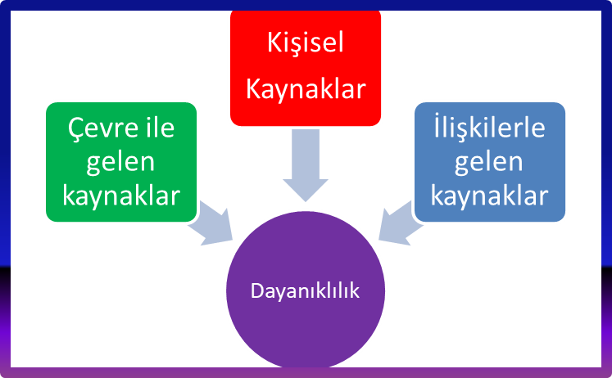
Yaşadığımız tüm stres ve sıkıntılar, bedenimizde olduğu gibi ruhumuzda da toksinler, zehirler biriktiriyor, zihnimizi kirletiyor ve dolduruyor.
Psikolojik Sağlamlığınızı korumak ve zorlu yaşam olayları sonrasında psikolojik sağlamlığınızı arttırmak ve Psikolojik bir arınma için ;
Sahip olduğunuz inanç , tutum ve duyguların birleşimi ile meydana gelen kendi içsel kaynaklarınızı, sosyal - kişiler arası becerilerinizi ve dışsal kaynaklarınızı fark edip geliştirmelisiniz.

Slide 17
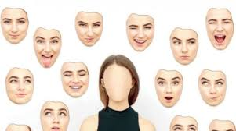
TEKNİK 1
Kendinize sırasıyla
“Ne hissediyorum?”
“Ne oldu da bu duyguyu hissediyorum?”
“Bu durumda ne yapabilirim?” sorularını sorun.

Slide 18
TEKNİK 2
Bir karar vereceğiniz ya da herhangi bir davranışta bulanacağınız zaman; «Bunu yapmak bana faydalı mı olur? Zararlı mı olur?» diye düşünüp ona göre karar verin.
Bu sorunun cevabının sizin için dönemsel olarak da değişebileceğini göz önünde bulundurun.
Örn: Vefat eden bir yakınınızın fotoğraflarına ilk zamanlar bakmak size iyi gelirken ilerleyen dönemlerde kötü hissettirebilir.

Slide 19
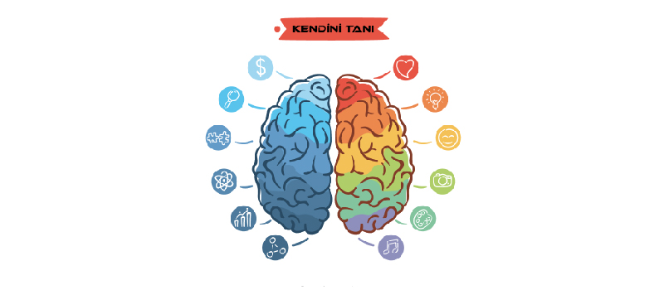
TEKNİK 3
Güçlü yönlerinizi fark edin. Fark etmek değişimin ilk adımıdır.
Olumsuz yönlerimiz yerine olumlulara odaklanın. Güçlü yönlerinizi yazarak kendinize bir farkındalık kazandırın.
Yeniden kendimizi keşfetmeye ve tanımaya çalışmak kaygımızı kontrol edebilmede bize yardımcı olacaktır.

Slide 20
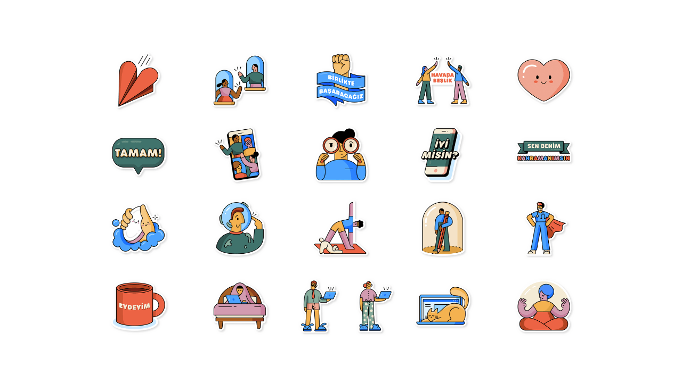
TEKNİK 4
Güçlü yönlerinizi analiz edin.
Bunun için en son ne zaman kötü bir şey yaşadığınızı ve sizi neyin tekrar ayağa kaldırdığını tespit edin.
«En zor zamanlarınızda beni ne korudu?»
«Bununla nasıl başa çıkmıştım?»
sorularını sık sık kendinize sorup cevaplarını bulun.
Odaklanmanız gereken « Bugün beni ayakta tutan ne?» sorusunun cevabıdır.

Slide 21
TEKNİK 5
Yakınlarınıza “psikolojik sağlamlık” tan bahsedin. Yakınlarınızın koruyucu faktörlerini bulmalarına yardımcı olun.
Aynı zamanda aktif baş etme becerileri olan mizah, iletişim becerileri, atılganlık, duygu düzenleme, eleştirel düşünme stratejileri gibi beceriler sizin ve yakınlarınızın hayatlarında olsun.

Slide 22
TEKNİK 6
Sosyalleşmek koruyucu bir faktördür. İnsanlarla vakit geçirin, yalnız kaldığınız zamanı azaltın. Ancak kaygıyı pekiştiren kişilerle ilişkimize mesafe koymaya çalışın..
Sosyal çevrenizin zihninizi okuduğunu varsaymayın. sizin ne düşündüğünüzü, ne hissettiğinizi ya da neye ihtiyacınız olduğunu, taleplerinizi tahmin etmesini beklemeyin . Açıkça söyleyin. Kaygılarımızı ve diğer tüm duygularımızı yakınlarımızla paylaşarak rahatlayın .

Slide 23
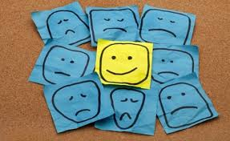
TEKNİK 7
Hayata dair yeni, olumlu ve geniş bir perspektif oluşturun.
Olumlu, stresli ve travmatik durumların sizi ele geçirmesine izin vermeyin.
Akılcı olmayan düşüncelerden uzaklaşarak akılcı düşünmeye çalışın. Kabullenme sürecinizi devreye sokun.
Hayatınızda hala iyi olan şeylere odaklanın.

Slide 24
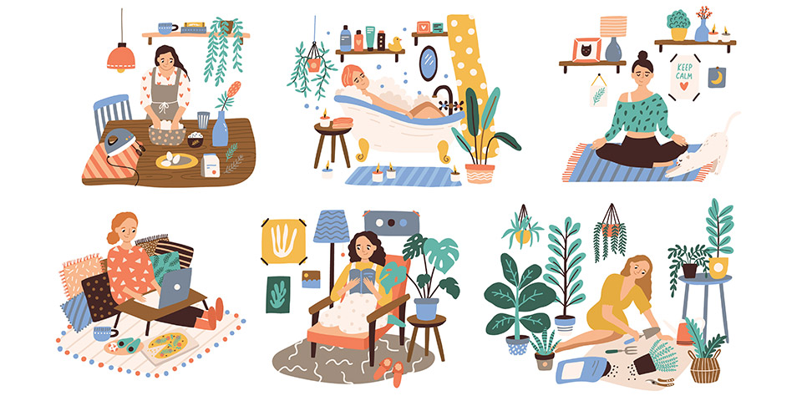
TEKNİK 8
Psikolojik sağlamlığı destekleyen rutinleriniz olsun. Keyif verecek etkinlik ve hobilere yönelmeyi seçin.
Size iyi gelen kişileri, kitapları, şarkıları ve filmleri yakınlarınızda bulundurun.
Bunları rutinleriniz haline getirin ve bu rutinlerin size umut, iyimserlik ve yaşam becerisi sağlıyor olduğuna dikkat edin.

Slide 25
TEKNİK 9
Başınıza gelenleri ve olayları değiştirme şansınız olmadığına ancak her zaman her türlü durumda kendi seçim şansınız olduğuna odaklanın.
Her türlü durumda tutum ve davranışlarınızı kendinizin seçebileceğini unutmayın Anı yaşayın. Geçmişi ya da geleceği düşünmeyin.

Slide 26
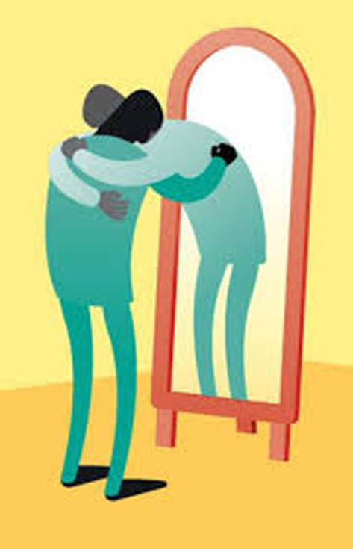
TEKNİK 10
Zorlu yaşam olayınızla ilgili sorumlu tutacağınız kişi ya da kişileri affedin. Bu kendiniz ise kendinizi bağışlayın. Affetmeden ilerlemeniz ve durumla baş etmeniz mümkün değildir.

Slide 27
Eğer tüm bu tekniklere rağmen hala hayatınızdaki olumsuzluklara odaklanıp güçlü yönlerinizi göremiyorsanız yani psikolojik sağlamlığınızı sağlayamıyorsanız profesyonel destek alın.

Slide 28
İnsan çok güçlü bir varlıktır ve hayatta kalma güdüsü, mücadele etme, ve adapte olma yetisi çok güçlüdür. Umutsuzluğa kapıldığımızda bir bakmak, gücümüzü yeniden toplamamıza ve inancımızı tazelememize yardımcı olacaktır. Hayat kendine her zaman bir yol bulacaktır.
Psikolojik Sağlamlığınızı Korumanız Dileğiyle…

Slide 29
KAYNAKÇA
Akar A. Çocuk ve Ergenler İçin Psikolojik Sağlamlık Geliştirme Programı 1. Baskı: Kasım 2018, Ankara
Benard, B. (1992). Peer programs: A major strategy for fostering resiliency in kids. The Peer Facilitator Quarterly, 9, 3.
Block, J., & Kremen, A. M. (1996). IQ and Ego-Resiliency: Conceptual and Empirical Connections and Separateness. Journal of Personality and Social Psychology, 50, 349-361.
Connor, K. M., & Davidson, J. R. T. (2003). Development of a new resilience scale: The Connor–Davidson Resilience Scale (CDRISC). Depression and Anxiety, 18, 76–82
Garmezy, N. (1985). Stress-resistant children: The search for protective factors. In J. E. Stevenson (Ed.), Recent Research in Developmental Psychopathology. Journal of Child Psychology and Psychiatry Book Supplement No. 4 (pp. 213-233). Oxford: Pergamon
Gizir, C. A. (2016). Psikolojik sağlamlık, risk faktörleri ve koruyucu faktörler üzerine bir derleme çalışması. Türk Psikolojik Danışma ve Rehberlik Dergisi, 3(28).
Işık Ş. (2020 ) Risk Altındaki Çocuklar-Kendini Toparlama Gücü - Ankara Mem ArGe
İbrahim Demirci, Halil Ekşi, Duygu Dinçer, Selami Kardaş, Füsun Ekşi2. Avrasya Pozitif Psikoloji Kongresi Özetler Kitabı Psikolojik Sağlamlık, Mutluluk Korkusu ve İyi Oluş Arasındaki İlişkilerin İncelenmesi
Karaırmak, Ö. (2016). Psikolojik sağlamlık, risk faktörleri ve koruyucu faktörler. Türk Psikolojik Danışma ve Rehberlik Dergisi, 3(26).
Luthar, S. S. (1993). Annotation: Methodological and conceptual issues in research on childhood resilience. Journal of Child Psychology and Psychiatry, 34, 441-453.
Luthar, S. S., Cicchetti, D., & Becker, B. (2000). The construct of resilience: A critical evaluation and guidelines for future work. Child Development, 71, 543–562.
Masten, A. S., & Reed, M.-G. (2002). Resilience in development. In C. R. Snyder & S. J. Lopez (Eds.), Handbook of positive psychology (pp. 74–88). London: Oxford University Pres.
Masten, A. S. (1986). Humor and competence in school-aged children. Child Development, 57, 461–473
Rutter, M. (1985). Resilience in the face of adversity: Protective factors and resistance to psychiatric disorder. British Journal of Psychiatry, 147, 598-611.

